Slide 1
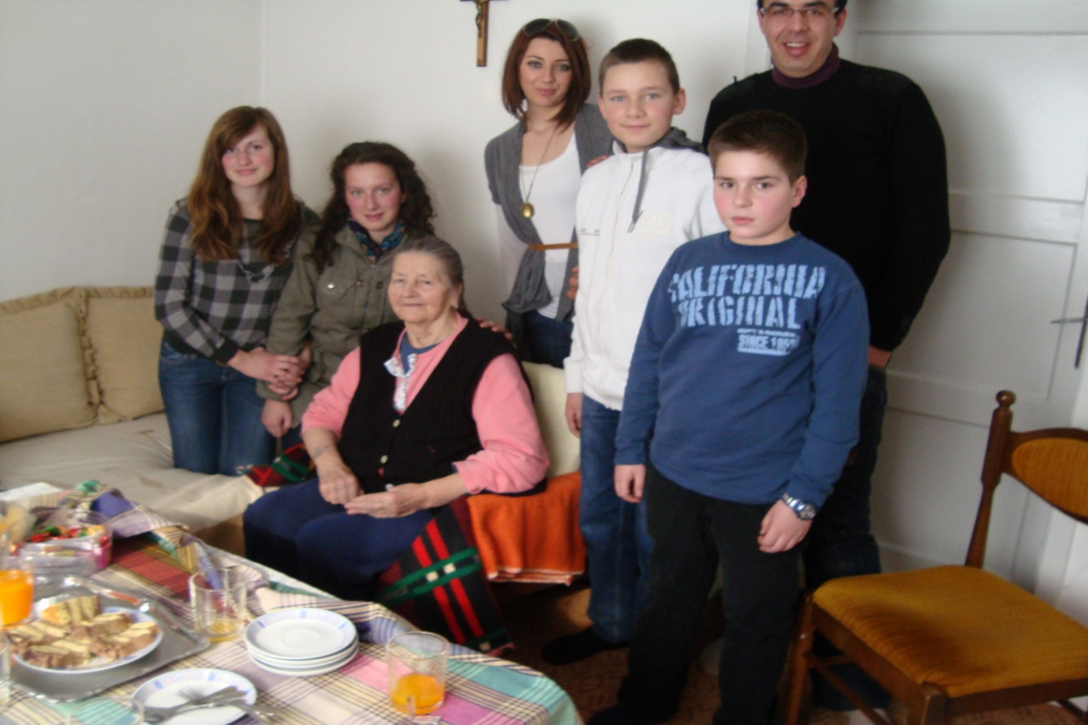
TRADICIONALNO TETOVIRANJE HRVATA BOSNE I HERCEGOVINE
OŠ “DUBRAVICA” VITEZ

Slide 2
Bosna i Hercegovina stoljećima je bila raskrižje kultura i susreta dviju civilizacija, Zapada i Istoka. izložena nemirima, ratovima i previranjima, diči se svojom današnjom raznolikošću, ali i teškim povijesnim bremenom kojeg su na jedan osobit način nosili i još uvijek nose Hrvati u Bosni i Hercegovini.

Slide 3
Sve ono što je niklo iz naroda kao što su priče, legende pa u ovom slučaju i samo tetoviranje, podložno je raznim tumačenjima i raznim dodatnim pojašnjenjima koje narod usmenom predajom s koljena na koljeno prenosi.

Slide 4
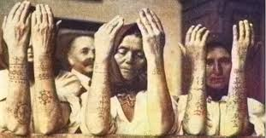
Najvažniji dio identiteta jednog naroda njegov je jezik i tradicija, a budući da je tradicija jedan dosta širok pojam ovdje ćemo samo staviti naglasak na tradiciju tetoviranja.

Slide 5
U vrtlogu povijesnih promjena sve je podložno nestajanju, a tako je i s tradicionalnim tetoviranjem Hrvata katolika u Bosni i Hercegovini.

Slide 6
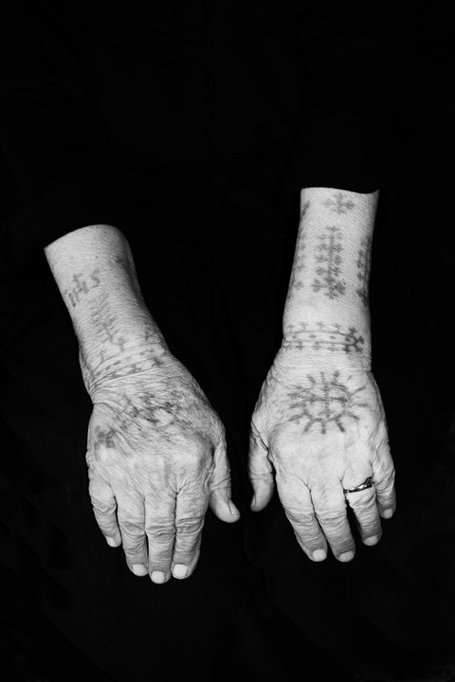
I S T R A Ž I L I S M O:

Slide 7
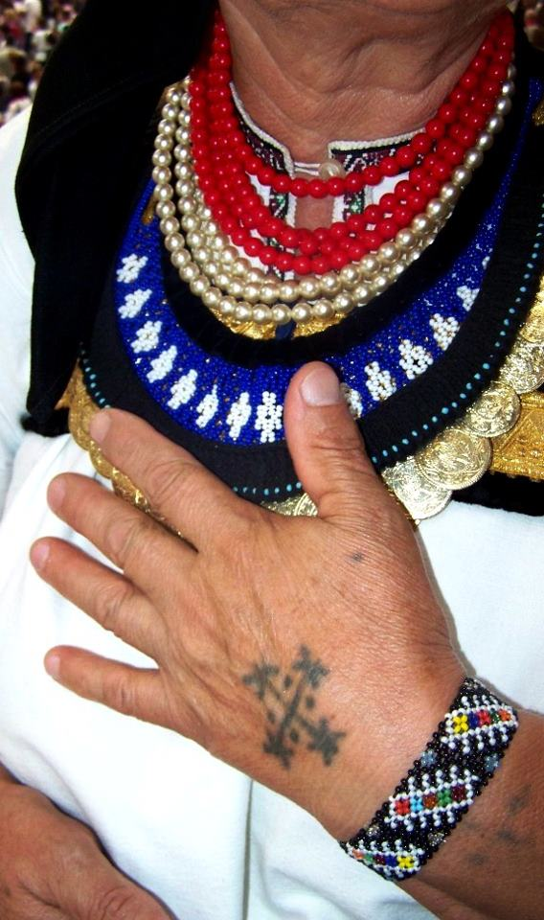
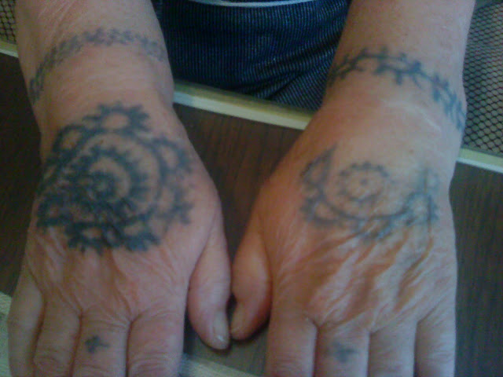
Tetoviranje – kulturno nasljeđe i duhovno bogatstvo našeg naroda

Slide 8
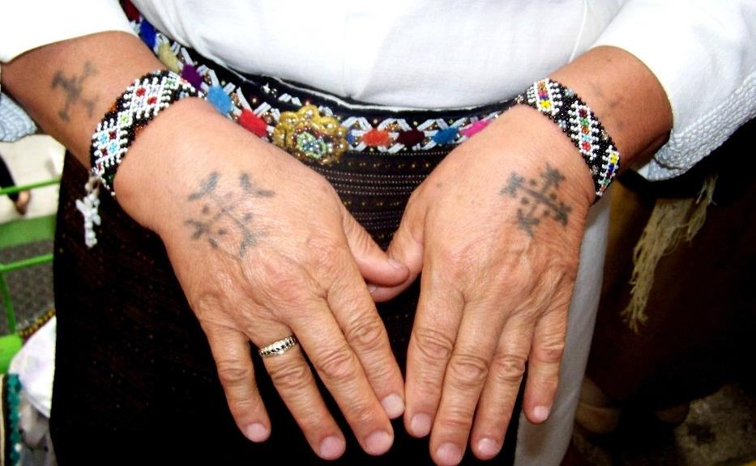
- Otpor islamizaciji za vrijeme osmanske vlasti
Najviše se je prakticiralo kada je Bosna i Hercegovina pala pod osmanlijsku vlast.

Slide 9
- Uspostavom austro – ugarske vlasti, tetoviranje prerasta u tradiciju, kao očuvanje katoličkog i hrvatskog identiteta

Slide 10
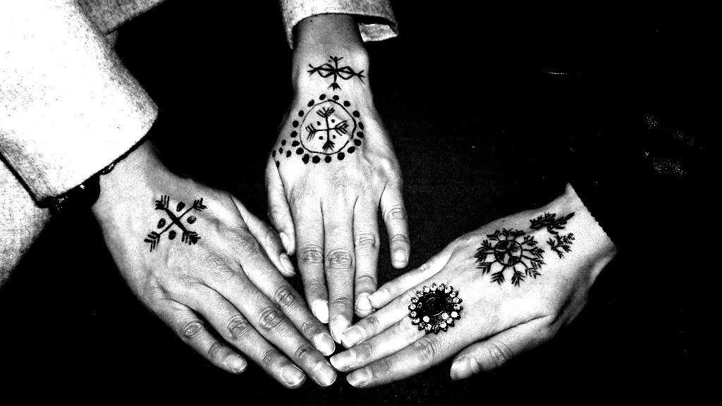
U R A D I L I S M O:

Slide 11
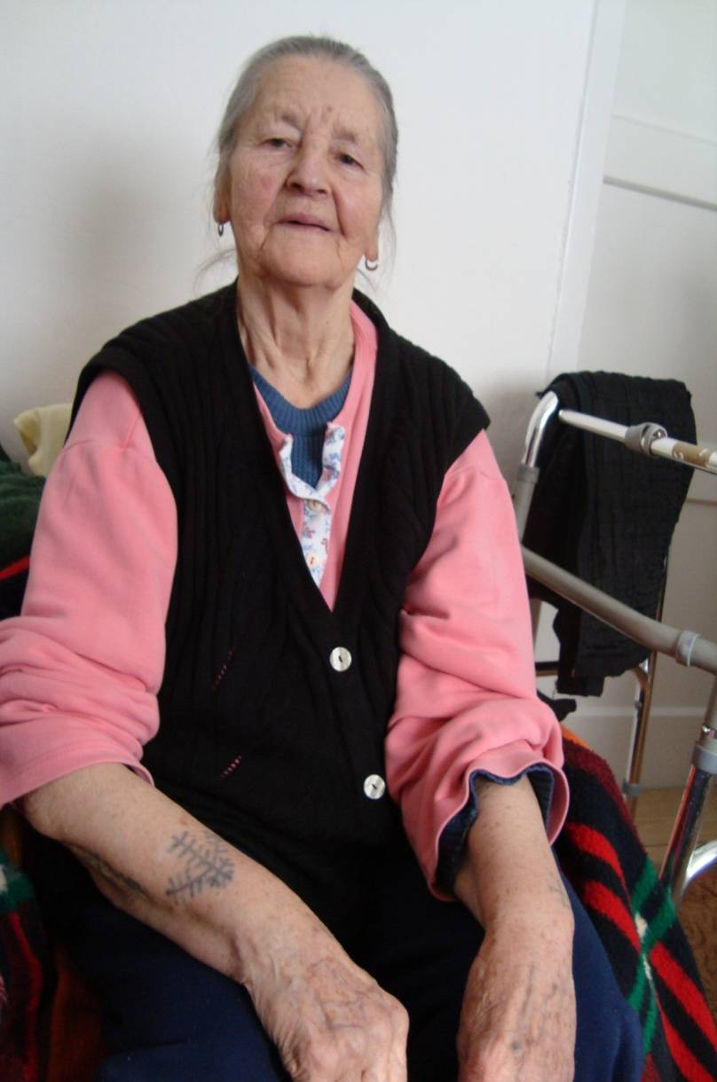
Posjetili smo baku Maru Šantić iz Donje Rovne kako bi saznali nešto više o ovom običaju.

Slide 12
- Tetoviralo se najviše zbog toga da bi roditelji zaštitili svoju djecu od Turaka, koju su Turci otimali za sluge i janjičare.
- Vjerovali su da će križevi zaštititi djecu od odvođenja i prelaska na islam.

Slide 13
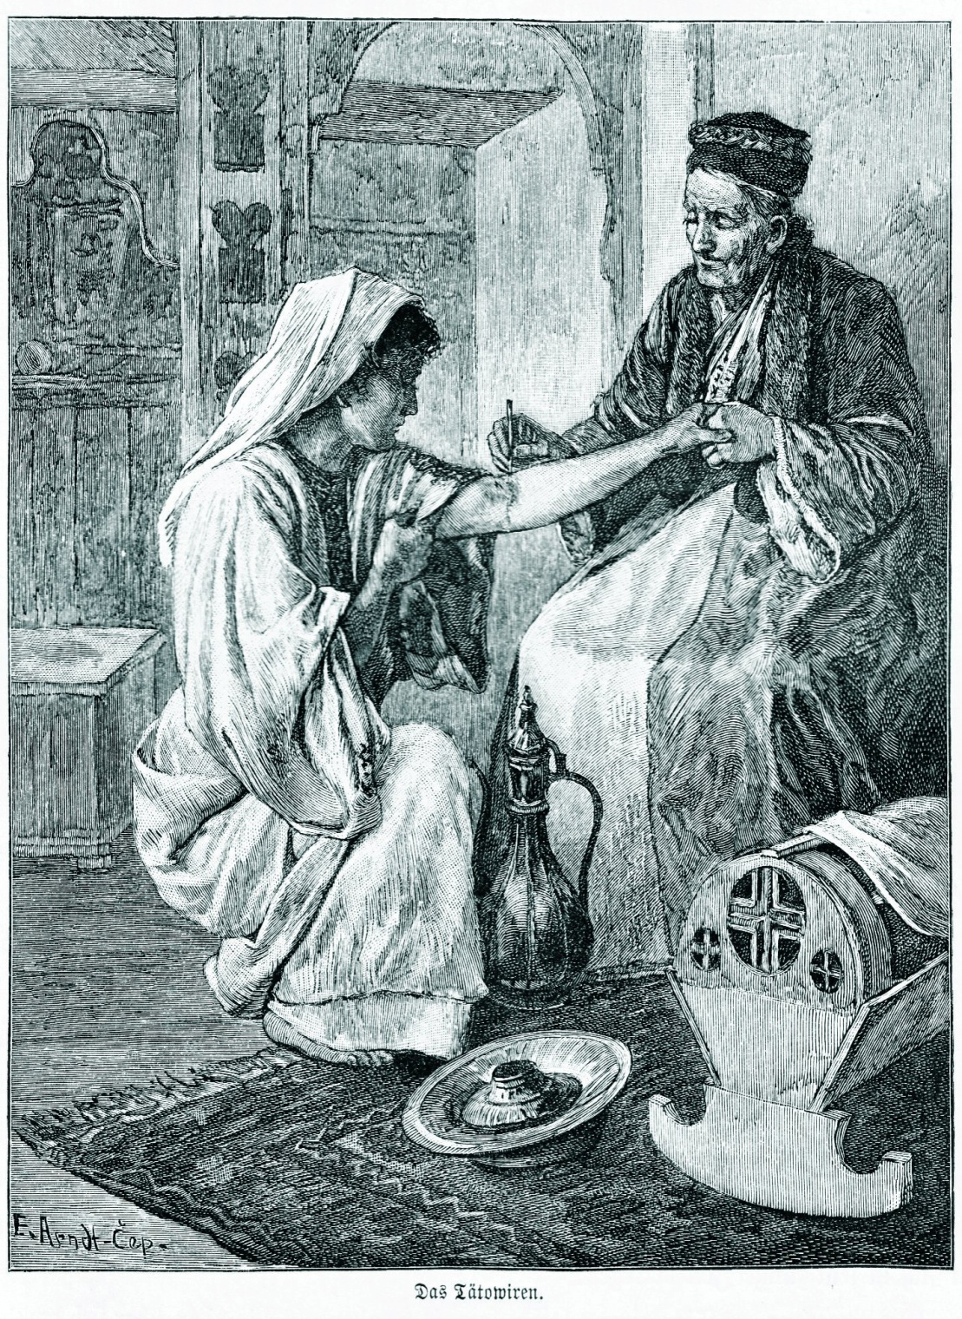
- Tetoviralo se u dobi od 6. do 20. godine a tetovaže su najčešće bile na rukama, čelu i prsima.

Slide 14
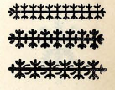
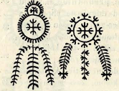
M O T I V I: najčešći motiv bio je križ

Slide 15
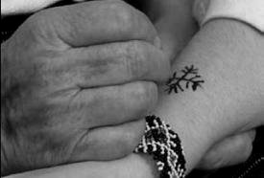
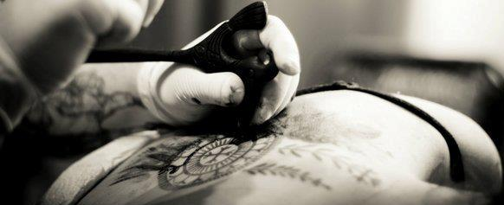
Tetoviralo se na različite načine. Jedan od načina jest i onaj bake Mare.

Slide 16
- Za proces tetoviranja najčešće se koristio med i ugljen. - Igla, fildžan, majčino mlijeko, peruška i uljanica su materijali koji su se koristili za tetoviranje bake Mare.

Slide 17
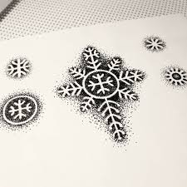
Prije nego se smutila smjesa za bojanje kože, na koži bi se nacrtala skica tetovaže
Zatim se u jednoj zdjelici zamiješa med i usitnjeni ugaljen
Smjesa bi se potom nanosila brzim potezima igle
Postupak se ponavljao i nekoliko puta dok bi ta crna smjesa ostala plavkasta na koži.

Slide 18
Tetoviralo se najčešće na blagdan Svetog Josipa, Blagovijest, Korizmeno vrijeme i na Veliki petak.

Slide 19
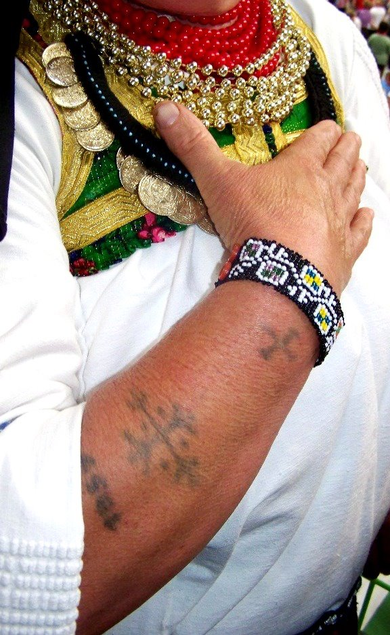
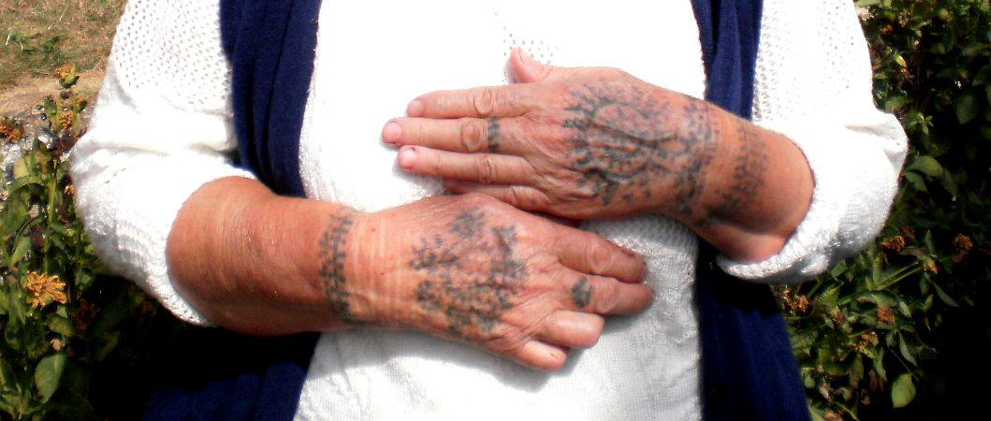
P R E D L A Ž E M O:

Slide 20
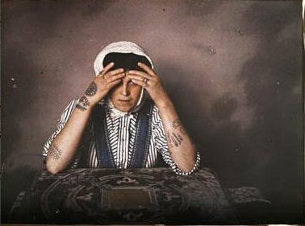
Ne smijemo dozvoliti ovom običaju da padne u nemilost budućeg vremena!

Slide 21
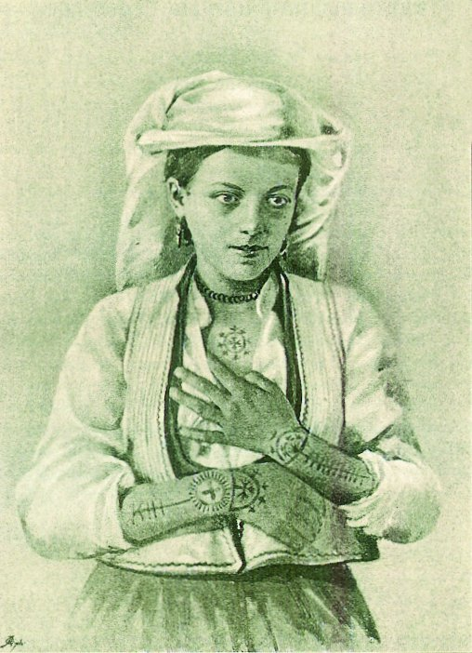
- Brošurom upoznati društva sa običajem tradicionalnog tetoviranja - Uključiti se u proces prikupljanja podataka

Slide 22
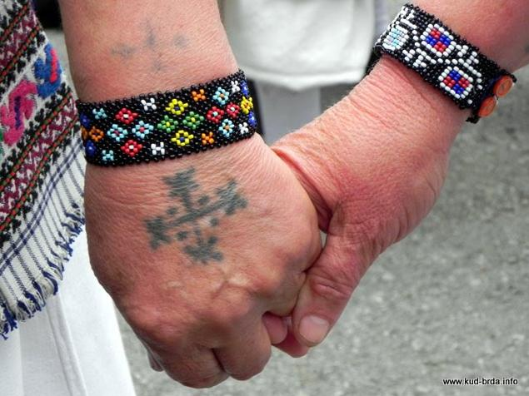
U suradnji sa gradskim muzejom i galerijom organizirati izložbu na kojoj će biti predstavljen katalog sa tradicionalnim tetovažama našeg kraja.

Slide 23
DUGOROČNI CILJ: Tradicionalno tetoviranje katolika BiH na UNESCO-voj listi nematerijalne kulturne baštine

Slide 24
Mi ne biramo zemlju u kojoj ćemo se roditi niti narod kojem ćemo pripadati. Ali naš je izbor kako ćemo se odnositi prema nasljeđu zemlje u kojoj smo rođeni i bogatstvu naroda kojem pripadamo.

Slide 25
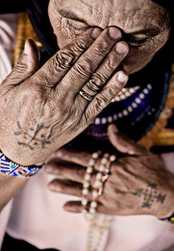
Tetoviranje križeva, taj pradavni običaj naših predaka, umire zajedno s našim bakama.
Nije nam ostalo još mnogo vremena. Moramo djelovati brzo ako želimo sačuvati od zaborava ovaj tako lijep dokaz identiteta našeg naroda.

Slide 26
Učenici: Jurica Jukić, Dora Buha, Petra Babić i Gabrijel Žuljević
Mentori: prof. povijesti i geografije Gabrijela Sučić i vjeroučitelj Bernard Heraković

